Slide 1
DiffusionDepth: Diffusion Denoising Approach for
Monocular Depth Estimation
Yiqun Duan
University of Technology Sydney
Abstract: Monocular depth estimation is a challenging task that predicts the pixel-wise depth from a single 2D image. Current methods typically model this problem as a regression or classification task. We propose DiffusionDepth, a new approach that reformulates monocular depth estimation as a denoising diffusion process. It learns an iterative denoising process to ‘denoise’ random depth distribution into a depth map with the guidance of monocular visual conditions.
PubDate：29 Aug 2023 Subject: Computer Vision and Pattern Recognition(CVPR 2024)
Notes:
Φ(゜▽゜*)♪

Slide 2
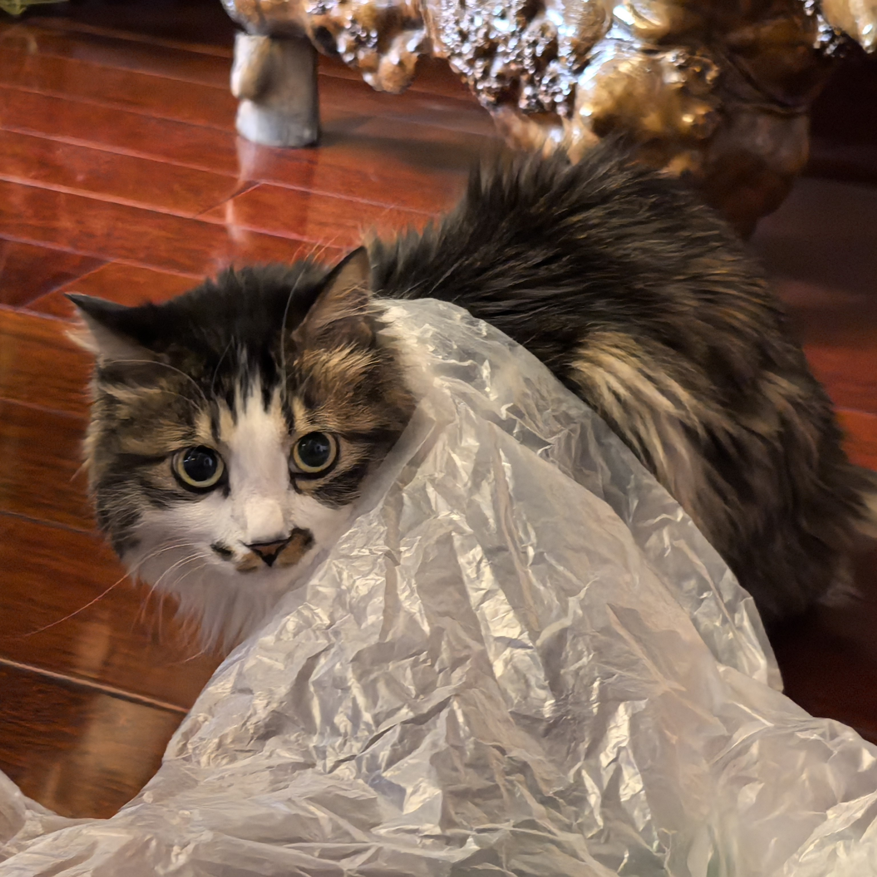
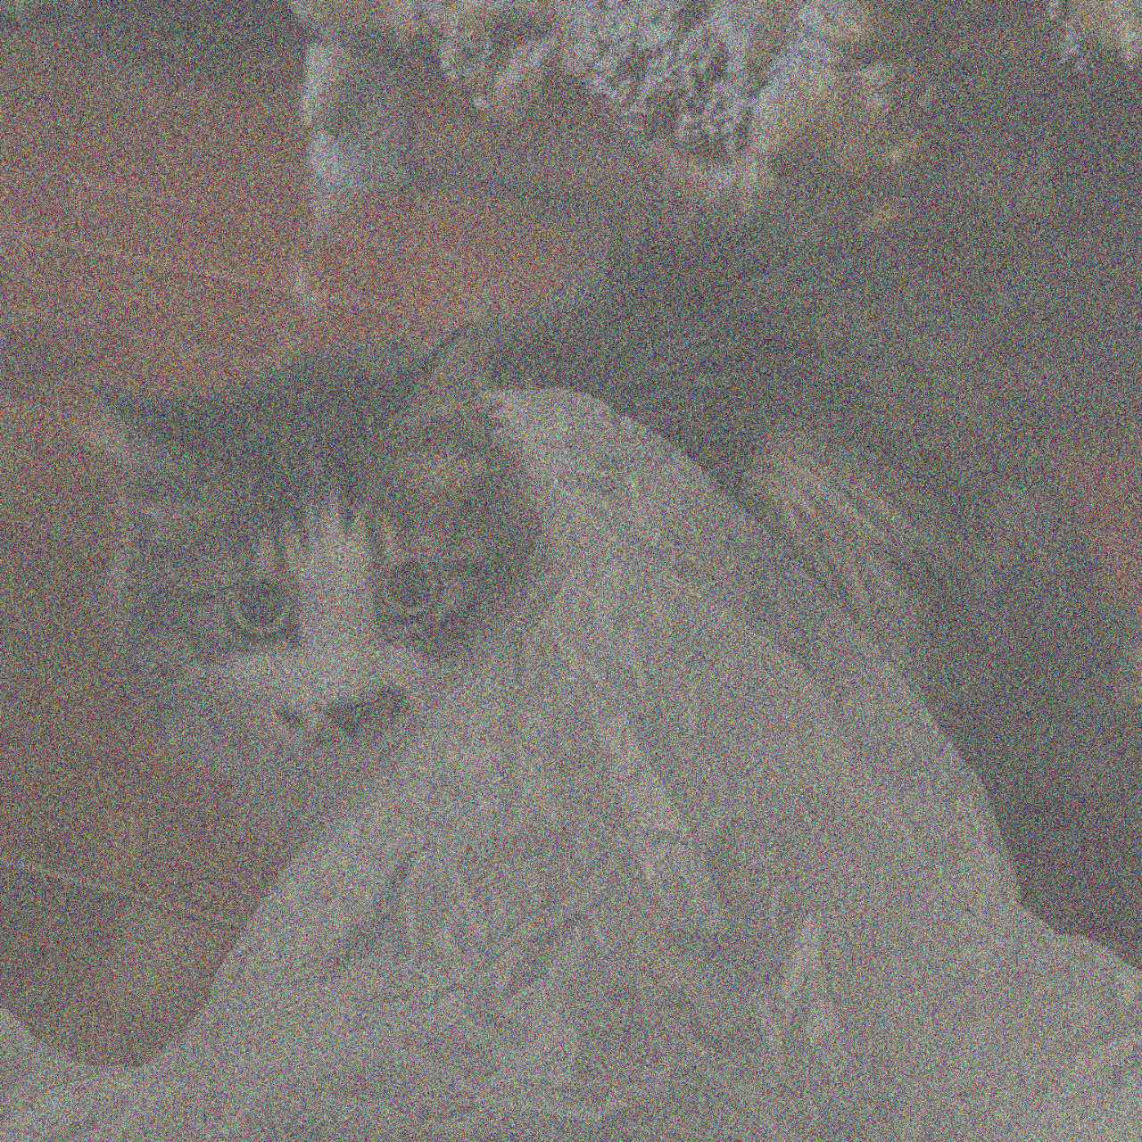
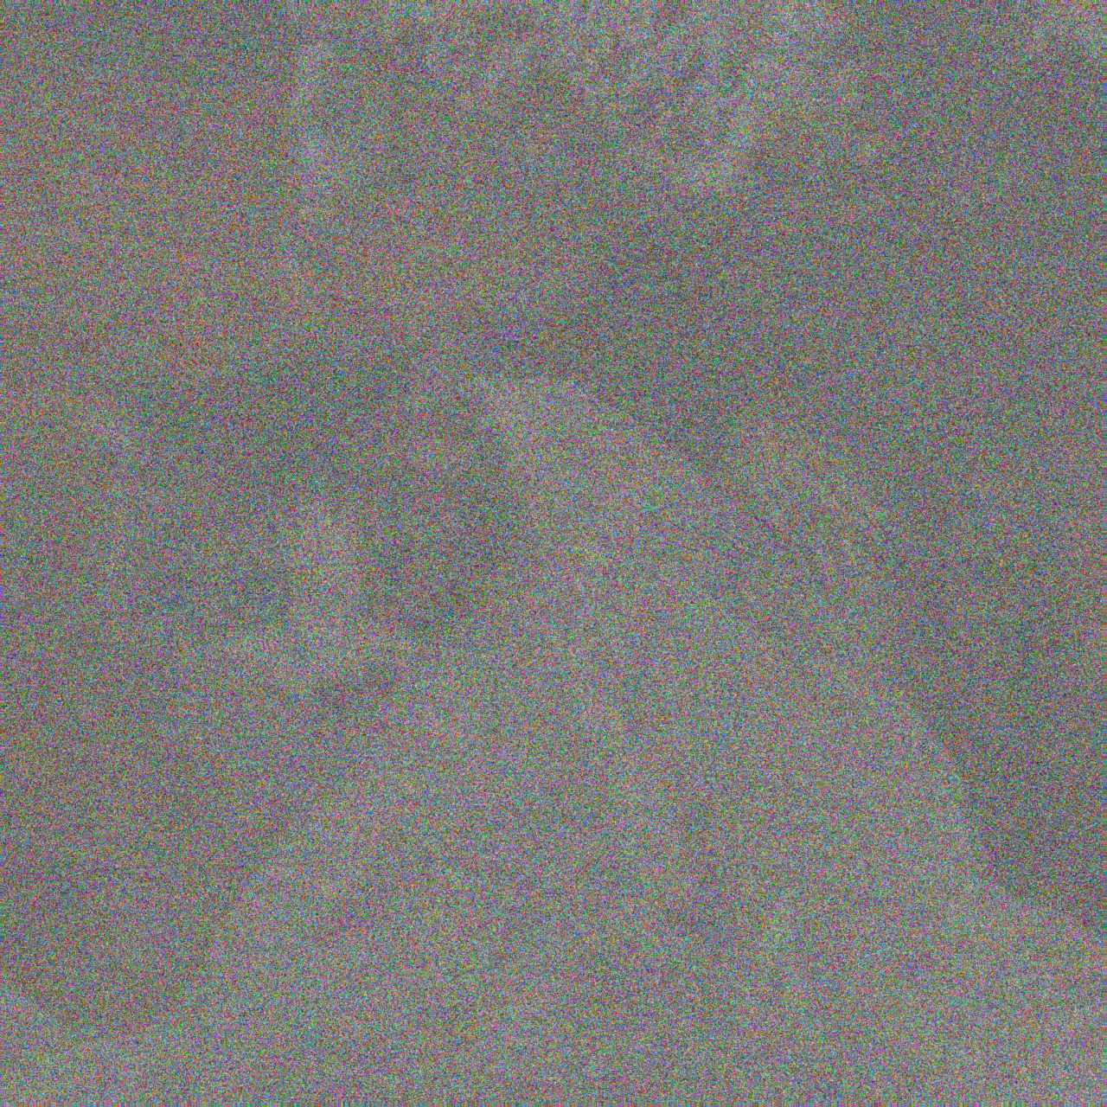

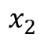
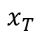
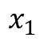
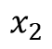
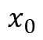
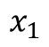
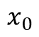
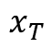
Diffusion Model
Denoising Diffusion Probabilistic Models^{[1]}
Forward Diffusion Process
Data
Noise
$$x_{0}$$
$$x_{1}$$
$$x_{2}$$
$$x_{T}$$
Reverse Diffusion Process
Data
Noise
$$x_{0}$$
$$x_{1}$$
$$x_{2}$$
$$x_{T}$$
[1] Ho J, Jain A, Abbeel P. Denoising diffusion probabilistic models. NeuraIPS, 2020.

Slide 3
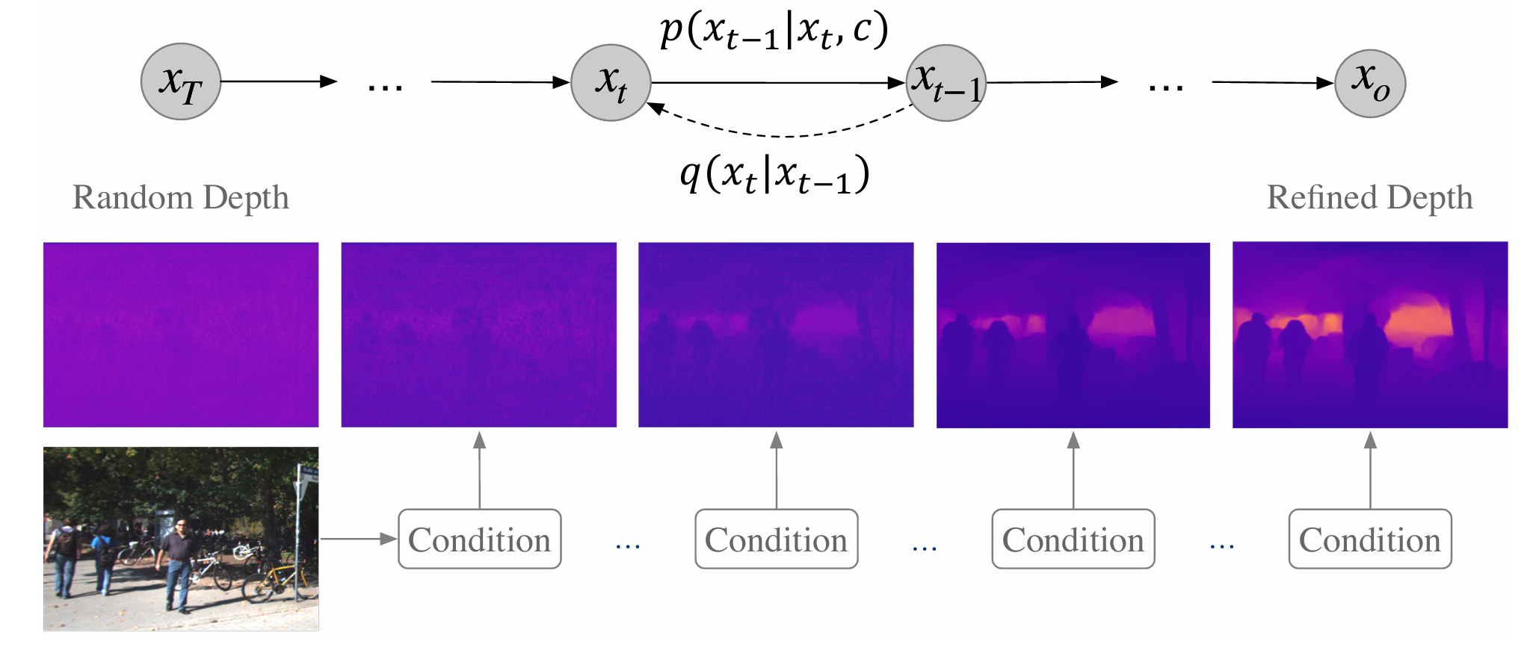
DiffusionDepth
Notes:
该模型使用单目引导 c 从随机深度初始化 x_{T} 细化深度图 x_{t} 到精炼估计结果 x₀
当前的方法通常将此问题建模为回归或分类任务. 我们提出了DiffusionDepth，这是一种新方法，将单目深度估计重新表述为去噪扩散过程. 它学习一个迭代的去噪过程，以单目视觉条件为引导，将随机深度分布“去噪”为深度图.

Slide 4
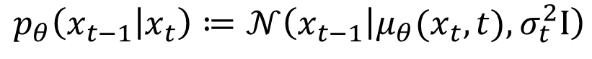
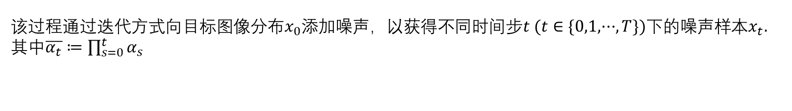
Preliminaries
扩散模型（Diffusion Models）是一类潜变量模型，通常用于生成任务，其中神经网络被训练以去噪通过高斯噪声模糊的图像，从而学习如何逆转扩散过程. 扩散过程$q(x_{t}|x_{0})$定义如下：
$$q\left(x_{t} | x_{0}\right)≔𝒩\left(x_{t} | \sqrt{\overline{α_{t}}}x_{0}, \left(1−\overline{α_{t}}\right)Ι\right)$$
(1)
该过程通过迭代方式向目标图像分布$x_{0}$添加噪声，以获得不同时间步$t (t∈\{0,1,···,T\})$下的噪声样本$x_{t}.$
其中$\overline{α_{t}}≔\prod_{s=0}^{t}{α_{s}}$
在去噪过程中，神经网络$μ_{θ}(x_{t},t)$ 被训练来逆向恢复$x_{0}$​，即通过预测$x_{t−1}$逐步去噪：
$$p_{θ}\left(x_{t−1} | x_{t}\right)≔𝒩\left(x_{t−1} | μ_{θ}(x_{t},t), σ_{t}^{2}Ι\right)$$
(2)
最终样本$x_{0}$通过初始噪声$x_{T}$逐步反推$(x_{T}⟶x_{T−Δ}⟶···⟶x_{0})$得到

Slide 5

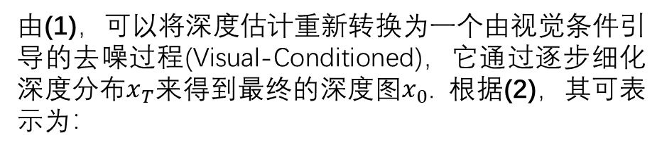
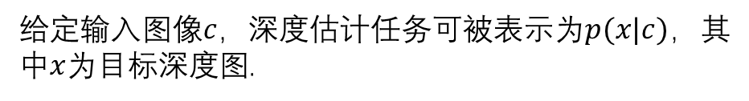
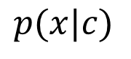
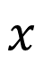
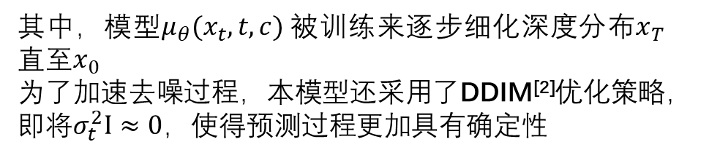
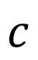
Denoising as Depth Refinement
给定输入图像$c$，深度估计任务可被表示为$p(x|c)$，其中$x$为目标深度图.
由(1)，可以将深度估计重新转换为一个由视觉条件引导的去噪过程(Visual-Conditioned)，它通过逐步细化深度分布$x_{T}$来得到最终的深度图$x_{0}$. 根据(2)，其可表示为：
$$p(x|c)$$
$$p_{θ}\left(x_{t−1} | x_{t},c\right)≔𝒩\left(x_{t−1} | μ_{θ}(x_{t},t,c), σ_{t}^{2}Ι\right)$$
(3)
其中，模型$μ_{θ}(x_{t},t,c) 被$训练来逐步细化深度分布$x_{T}$直至$x_{0}$
为了加速去噪过程，本模型还采用了DDIM^{[2]}优化策略，即将$σ_{t}^{2}Ι≈0$，使得预测过程更加具有确定性
$$c$$
$$x$$
[1]Yang Song and Stefano Ermon. Improved techniques for training score-based generative models. (NIPS/NeurIPS)

Slide 6
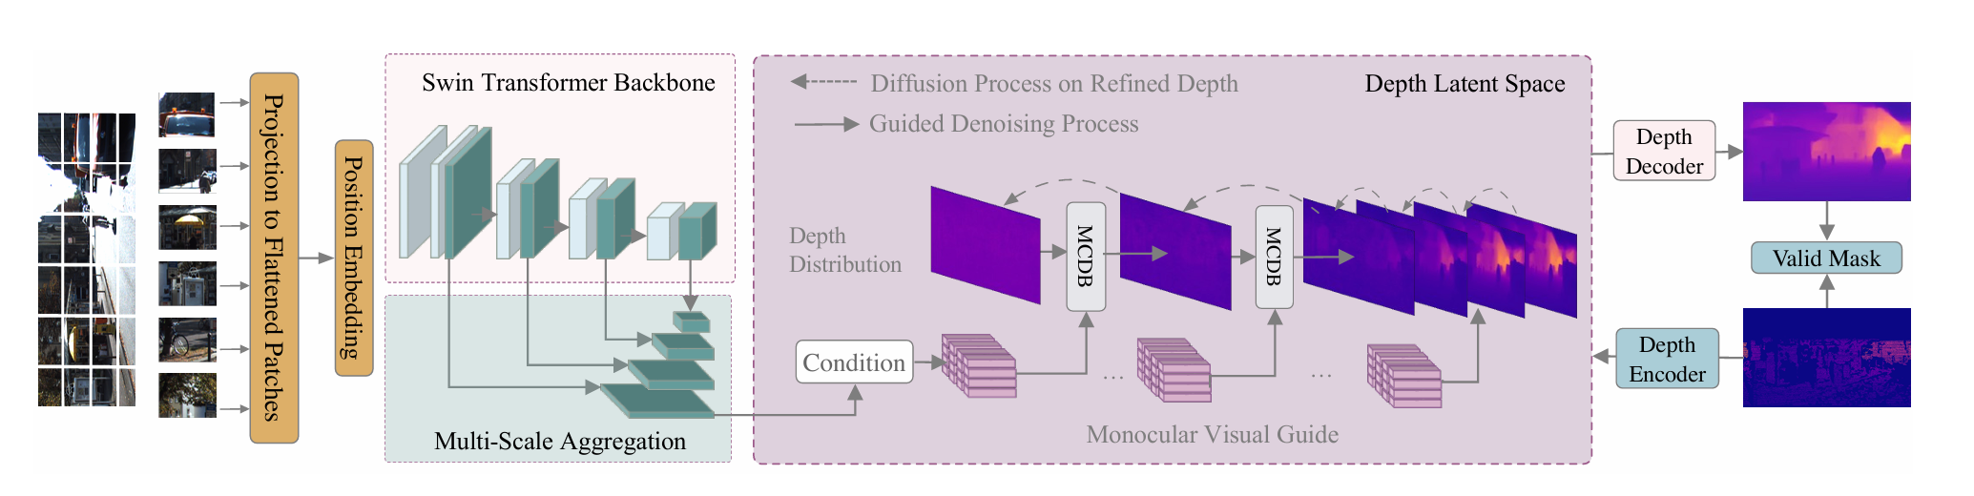
Network Architecture

Slide 7
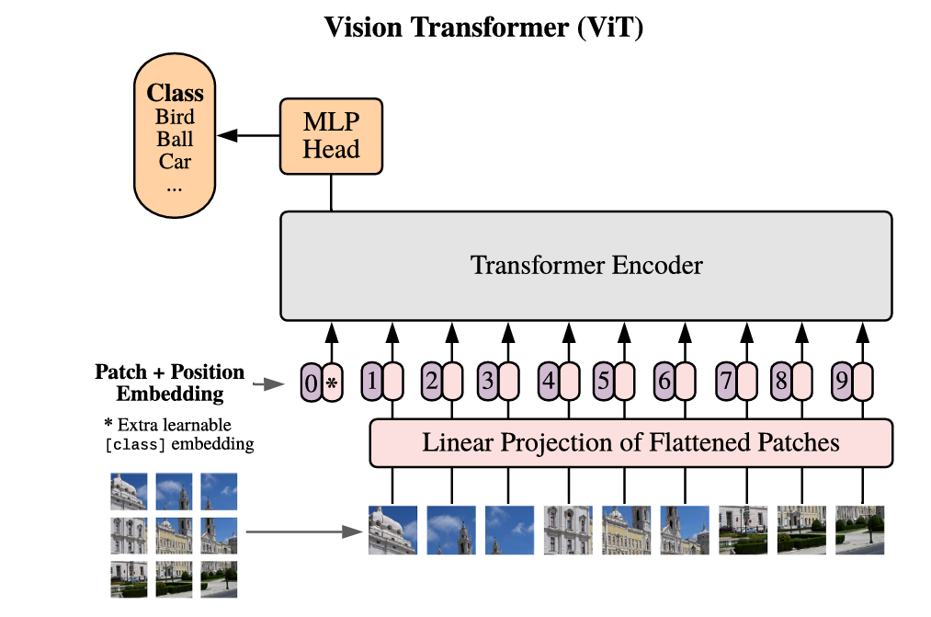
Network Architecture

Slide 8
Network Architecture

Slide 9
Network Architecture

Slide 10
Network Architecture

Slide 11
Network Architecture

Slide 12
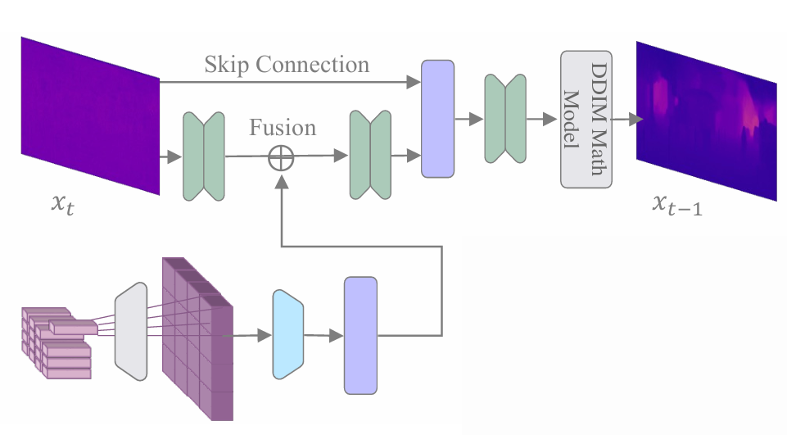
Monocular Conditioned Denoising Block

Slide 13
Monocular Conditioned Denoising Block
DDIM（Denoising Diffusion Implicit Models）是一种改进的扩散模型推理方法，由 Nichol et al. 在 2021 年提出，用于加速去噪采样过程. 相较于标准的 Denoising Diffusion Probabilistic Models (DDPM)，DDIM 采用确定性推理（Deterministic Inference），从而减少采样步骤，同时提高生成图像的多样性和质量.

Slide 14
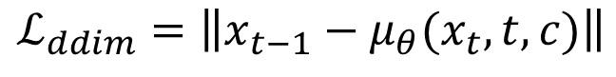
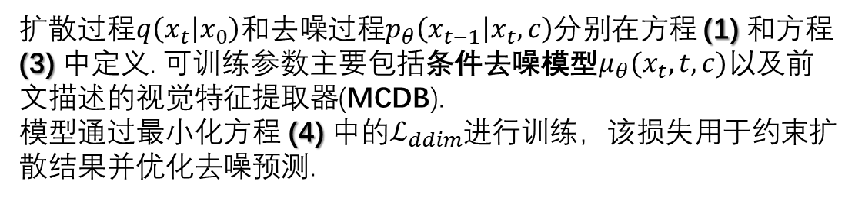
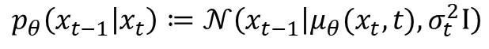
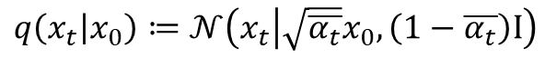
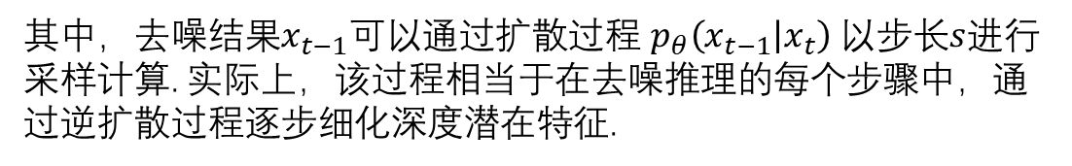
Training
扩散过程$q\left(x_{t} | x_{0}\right)$和去噪过程$p_{θ}\left(x_{t−1} | x_{t},c\right)$分别在方程 (1) 和方程(3) 中定义. 可训练参数主要包括条件去噪模型$μ_{θ}(x_{t},t,c)$以及前文描述的视觉特征提取器(MCDB).
模型通过最小化方程 (4) 中的$ℒ_{ddim}$进行训练，该损失用于约束扩散结果并优化去噪预测.
$$q\left(x_{t} | x_{0}\right)≔𝒩\left(x_{t} | \sqrt{\overline{α_{t}}}x_{0}, \left(1−\overline{α_{t}}\right)Ι\right)$$
(1)
$$ℒ_{ddim}=\left\|x_{t−1}−μ_{θ}(x_{t},t,c)\right\|$$
(4)
$$p_{θ}\left(x_{t−1} | x_{t}\right)≔𝒩\left(x_{t−1} | μ_{θ}(x_{t},t), σ_{t}^{2}Ι\right)$$
(2)
其中，去噪结果$x_{t−1}$可以通过扩散过程 $p_{θ}\left(x_{t−1} | x_{t}\right)$以步长$s$进行采样计算. 实际上，该过程相当于在去噪推理的每个步骤中，通过逆扩散过程逐步细化深度潜在特征.

Slide 15
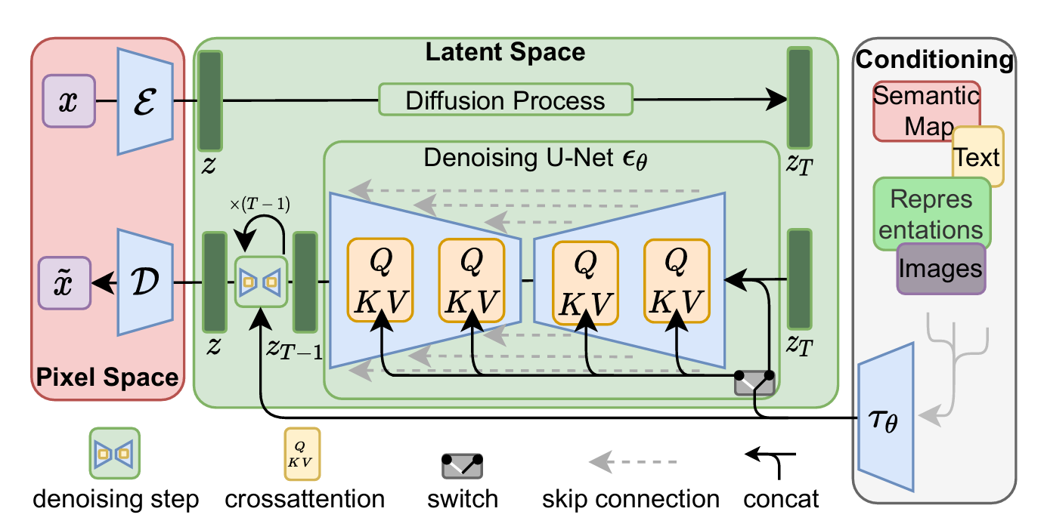
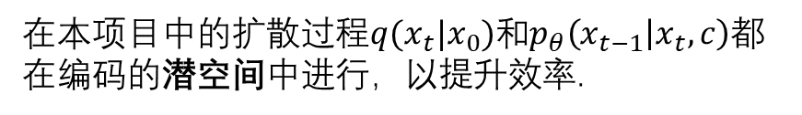
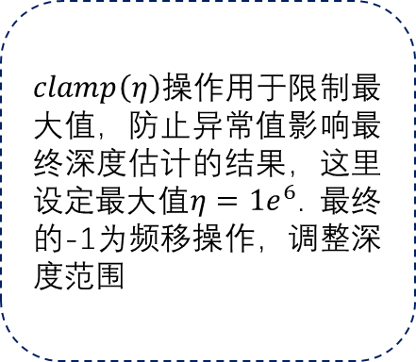
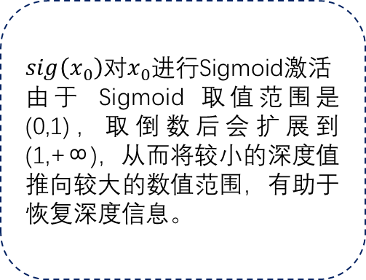

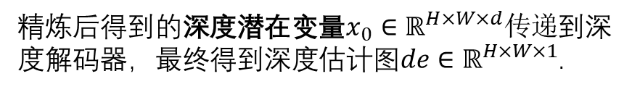
Depth Latent Space
潜在扩散（Latent Diffusion Models, LDM）是一种高效的扩散模型，它在潜在空间（Latent Space）而非原始像素空间中执行扩散和去噪过程，从而提高计算效率和生成质量. 这种方法最早由Stability AI 在 2022 年提出，并被用于Stable Diffusion等生成式任务
在本项目中的扩散过程$q(x_{t}|x_{0})$和$p_{θ}\left(x_{t−1} | x_{t},c\right)$都在编码的潜空间中进行，以提升效率.
精炼后得到的深度潜在变量$x_{0}∈ℝ^{H×W×d}传递$到深度解码器，最终得到深度估计图$de∈ℝ^{H×W×1}$.
$sig\left(x_{0}\right)$对$x_{0}$进行Sigmoid激活
由于 Sigmoid 取值范围是 (0,1)，取倒数后会扩展到 (1,+∞)，从而将较小的深度值推向较大的数值范围，有助于恢复深度信息。
$clamp\left(η\right)$操作用于限制最大值，防止异常值影响最终深度估计的结果，这里设定最大值$η=1e^{6}$. 最终的-1为频移操作，调整深度范围
$$de=\frac{1}{sig\left(x_{0}\right)}.clamp\left(η\right)−1$$

Slide 16
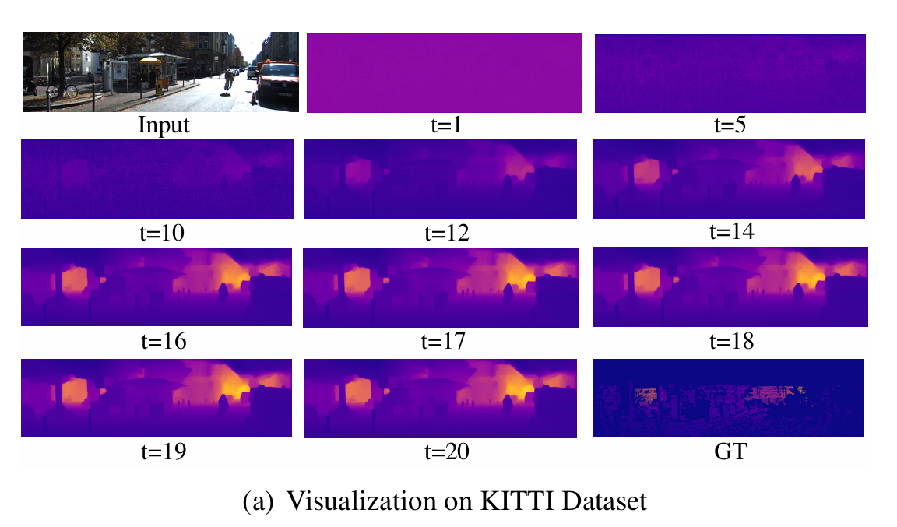

Slide 17
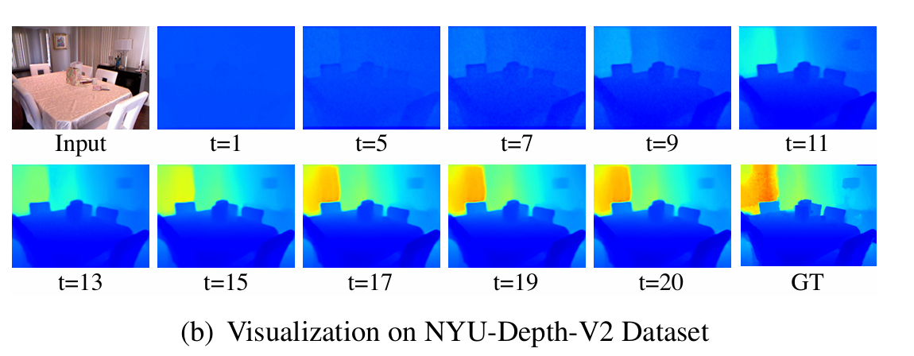

Slide 18
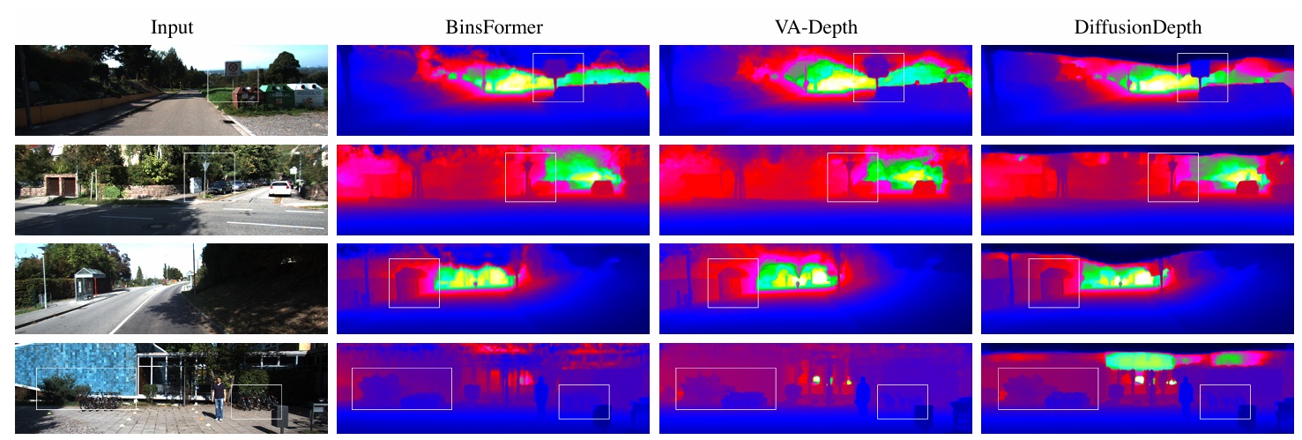

Slide 19
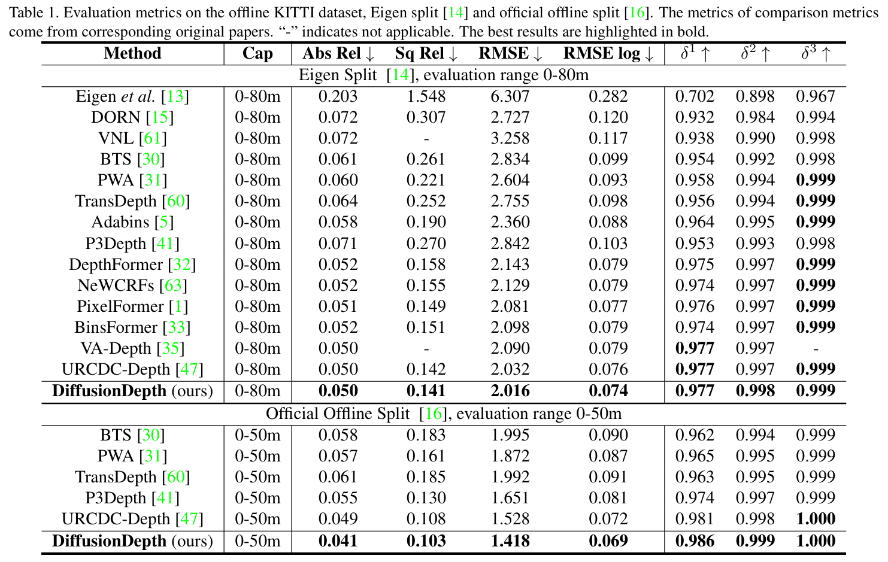

Slide 20

Thanks for Watching
Email: Haruko386@outlook.com
Date: 2025/3/24

